Slide 1
【トピックス】SMARTテスト計画作成自動化推進に関する報告について
概
要
現状、分散では、SMARTではテスト計画作成作業は開発工程の2割を占めている。
この作業は、PGM類型ごとのテスト基準がありますが、PGMの難易度より、属人化傾向が高まっている。
それに伴い、若手でも対応できるよう、全てのPGM類型を対象に、生成式AI技術を活用してツール化を行って、品質・生産性を改善している。
本頁では、同様な取り組みを行っている他本部に対して、組織的な連携・展開を目的として、具体的な取り組みについてご報告する。
ツール推進の考え方
SMARTシステムでは標準化の度合いが高く、テスト計画作業に単純な手作業の部分はパターン化にして、自動化検討を行いました。
※テスト計画作業流れ：
仕様理解
※読み合わせポイント
テスト項目抽出
※テストパータン
書式生成
※詳細設計に全分岐
入力データ設計・出力結果想定
・機能概要
・編集仕様
・処理条件
・チェック仕様
０件
正常
異常
・・・
・パータン毎にケース作成
・条件と処理分けて記入
・１条件分岐につき最低１テストケース
※詳細設計読み合わせ
※PGM類型より
テストパータン決定
※テストパータンより、
テストケース作成
・仕様より、ケースを満たす入力データを設計、出力結果を想定
※この中に単純な手作業があり
この部分は、下記の特徴であり、自動化推進可能
成果物フォーマットが標準化されて、フォーマット構成も統一であるため、ツール導入可能
詳細設計ドキュメント、ソースも標準化されて、ツール解析も可能
テスト基準に従って、同一なPGM類型のテストパータンが同じ、事前に雛形を用意し、ツールで書き込み可能
Excel表の合併・分割が多くて、VBAツールより整理可能
また、最近注目されている生成型AI（Coplit）は、分散型言語VBA、JAVA、 Pythonのソースを生成できるので、生成型AI（Coplit） より
ツール開発と考えております。
想定
効果
テスト報告書自動化に伴い、作業難易度を下げて、テストケース漏れや低級ミスを減少させる。
さらに、テスト報告書作成時間を大幅に(20％～50％見込)短縮できる。

Slide 2
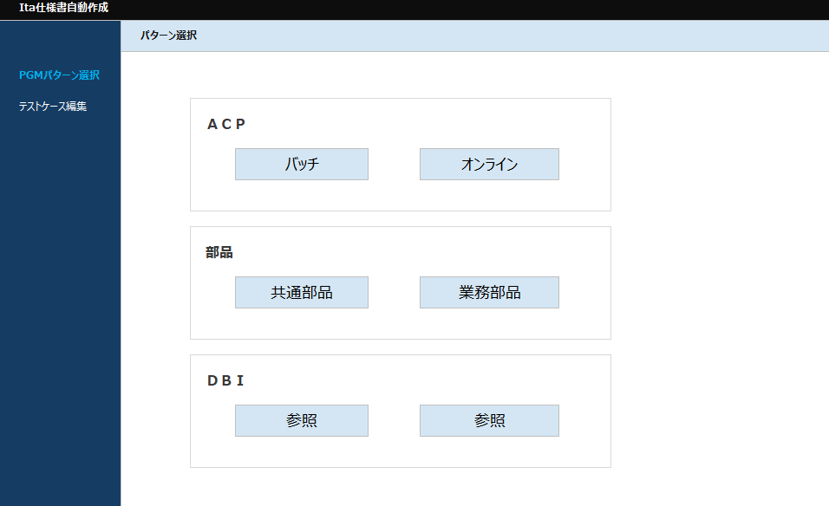
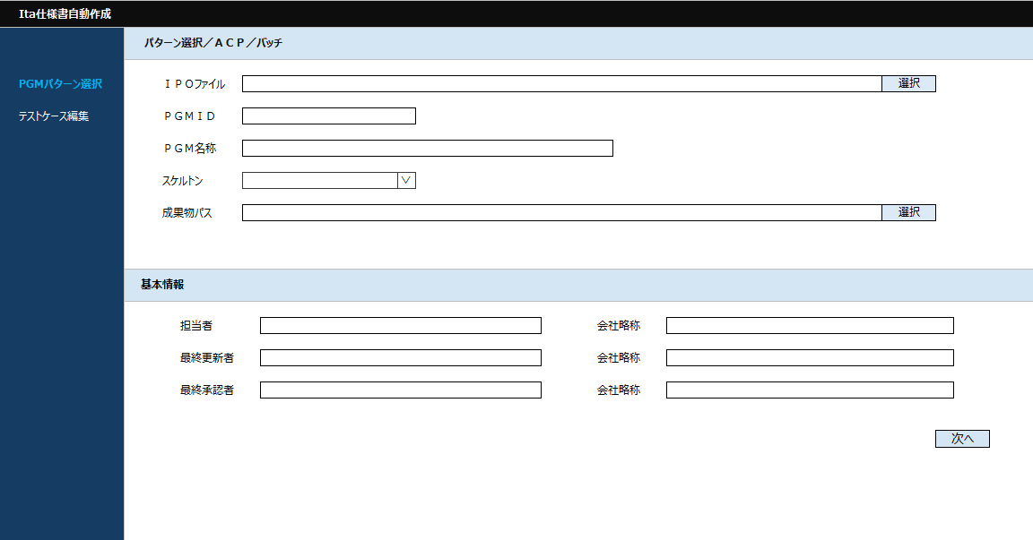
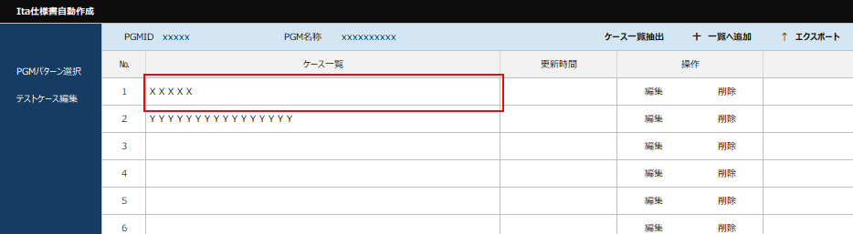
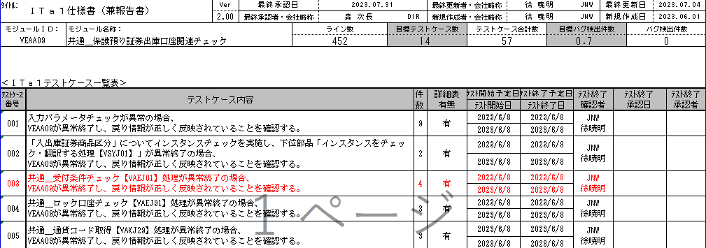
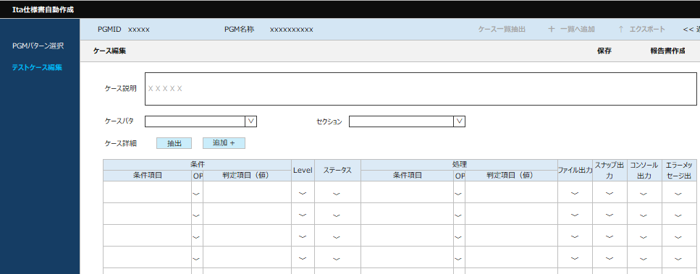
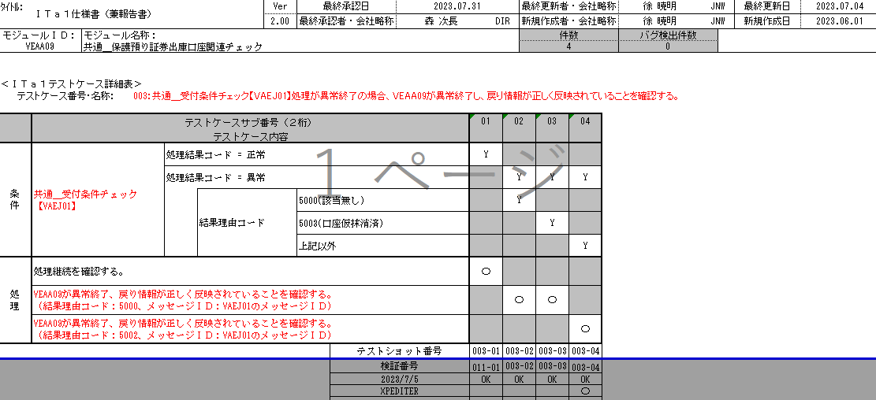
SMARTテスト報告書作成自動化推進に関する報告について
ツールのイメージ
①PGM類型指定
②入出力ファイル選択、テス報告書基本情報設定
詳細設計またはソース指定
指定されたPGM類型より、
設計書またソースの解析モデル決定
テスト報告書テンプレート指定
③中間成果物 ※Excelより画面操作しやすい
■出力成果物：テストケース作成
※入力データ設計・出力結果予想は今まで通りに担当者より作成
■テストケース一覧作成
■ テストケース一覧
■テストケース詳細作成
■テストケース詳細

Slide 3
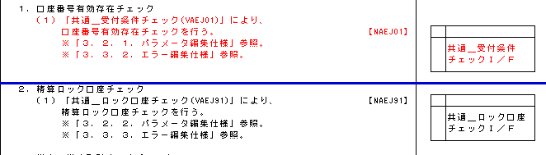
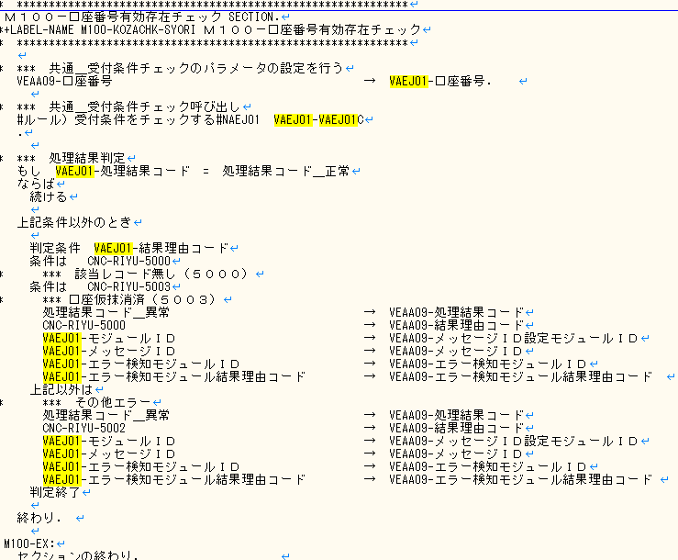
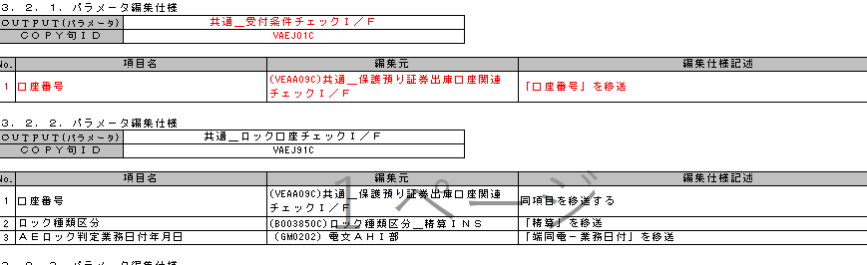
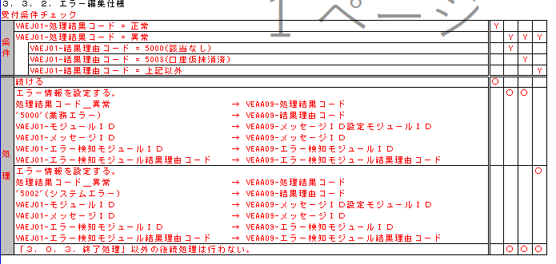
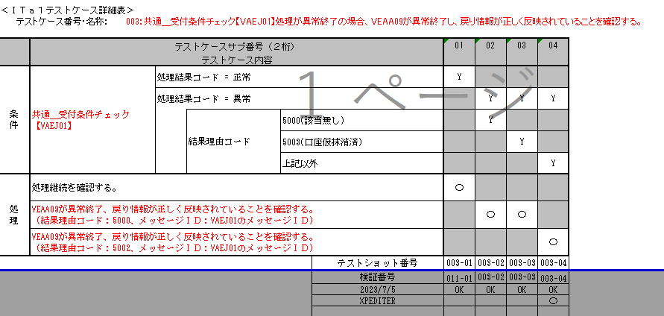
SMARTテスト報告書作成自動化推進に関する報告について
ツールのイメージ
①詳細設計書に子プログラを呼び出し
④IPOソース
②詳細設計書に子プログラのパラメータ編集仕様
③詳細設計書に子プログラのエラー編集仕様
⑤テスト報告書のケース詳細

